Slide 1
CPOS Counter项目
异常下单
日立咨询
July, 2020

Slide 2



当网络不通时存在的问题
终端上提示订单提交成功，但操作员无法得知当前下单的实际情况
可能会出现的问题
MPOS下新单/结账单，扫码点餐/Counter终端看不到，反之亦然；
桌位上会出现锁单。
终端<—>服务端网络不通
网络不通时虽然通过异常下单的方式打印小票推到餐厅端，但假设网络一直不可用
可能会出现的问题
扫码点餐/MPOS下新单/结账单，餐厅模式无法看到，反之亦然；
桌位上会出现锁单。
总部端<—>服务端网络不通
网络不通导致订单一直无法下到厨房
可能会出现的问题
厨房无法及时备餐。
服务端<—>KDS网络不通
Notes:
目的：
不管是否走了打票，尽量把订单推到餐厅端，系统内部推成功后才能解决新单看不到、结账单下不来，锁单的问题。
打小票的目的是不想等待太长时间，尽量先出餐。
打票和重试报文，
叫制和是否提交到服务端没有任何关系的。叫制只是多打个票出来。
不管是否叫制，终端都会继续推送订单到中心端。
叫制是人工操作，有操作员决定是否打票，系统之前的实现方式是当终端连接总部端网络出问题的时候，终端上也显示提交成功，但终端一直再尝试提交，所以订单就具有延迟性。
新的方案在提交发现后台无法提交的时候，需要给操作员两个选择：1.继续提交；2.叫制（后台继续提交，终端打印出来小票）；
解决核心的问题是
1.报文系统乱序的时候KDS如何上屏？目前没有重现，是断网的时候我们并没有重推，现在的方案都涉及到重推，所以肯定会出现类似情况
2.打票和重试，重试报文厨房如何识别这个是已经打票的了；
counter_order_oc用来打票，当打票操作成功后，counter_order_kds报文持续往总部端推送的时候需要修改状态（状态改成已出票），修改状态由终端来修改；
Mpos叫制->
叫制之后，mpos一直往总部端发送消息
不管网络有没有问题 mpos 都会显示提交成功
当叫制之后，报文设置为已经打票；
Counter_order_kds需要设置已经打票；
只要终端和总部端是断网的情况下都是无法提交订单的。
之前的处理逻辑是：终端

Slide 3
异常下单-终端无法连接服务端
解决思路
外带、外送等渠道
总部端设置按品牌设置“是否允许CPOS终端（Counter/MPOS）离线存单操作”开关
总部端
扫码点餐应用
是
否
Order Center
下单
下单
终端增加“重试”按钮和“叫制”按钮，由操作员自行决定：
1.继续重试提交订单（点击重试后，终端再一次向服务端提交订单，如果提交失败仍然弹出这两个按钮）；
2.点击叫制（打印小票，小票规则见后面介绍），修改订单“KDS以异常单打印”属性为1，表示已经打印小票。终端后台持续像服务端提交订单。
终端增加“重试” 按钮和“取消” 按钮，由操作员自行决定：
1.继续重试提交订单（点击重试后，终端再一次向服务端提交订单，如果提交失败仍然弹出这两个按钮）；
2. 取消当前订单操作（取消当前终端操作的订单操作）。
MPOS 终端
下单
总部端
Order Center
异常单
4G
餐厅端
Counter终端
银二代备份下单渠道
餐厅
网络
餐厅端
KDS
修改状涉及到的订单报文：counter_order_oc和counter_order_kds，
当出票操作成功后， 这两个报文持续往总部端推送，
但counter_order_kds需要修改状态（ KDS以异常单打印”属性为1 ）， 银二代拿到counter_order_oc，后只做推送，不打印小票
Notes:
目的：
不管是否走了打票，尽量把订单推到餐厅端，系统内部推成功后才能解决新单看不到、结账单下不来，锁单的问题。
打小票的目的是不想等待太长时间，尽量先出餐。
打票和重试报文，
叫制和是否提交到服务端没有任何关系的。叫制只是多打个票出来。
不管是否叫制，终端都会继续推送订单到中心端。
叫制是人工操作，有操作员决定是否打票，系统之前的实现方式是当终端连接总部端网络出问题的时候，终端上也显示提交成功，但终端一直再尝试提交，所以订单就具有延迟性。
新的方案在提交发现后台无法提交的时候，需要给操作员两个选择：1.继续提交；2.叫制（后台继续提交，终端打印出来小票）；
解决核心的问题是
1.报文系统乱序的时候KDS如何上屏？目前没有重现，是断网的时候我们并没有重推，现在的方案都涉及到重推，所以肯定会出现类似情况
2.打票和重试，重试报文厨房如何识别这个是已经打票的了；
counter_order_oc用来打票，当打票操作成功后，counter_order_kds报文持续往总部端推送的时候需要修改状态（状态改成已出票），修改状态由终端来修改；
Mpos叫制->
叫制之后，mpos一直往总部端发送消息
不管网络有没有问题 mpos 都会显示提交成功
当叫制之后，报文设置为已经打票；
Counter_order_kds需要设置已经打票；
只要终端和总部端是断网的情况下都是无法提交订单的。
之前的处理逻辑是：终端

Slide 4
异常下单-叫制出小票逻辑
1.前提：终端获取“是否允许CPOS 终端（Counter/MPOS）离线存单操作”为是；
2.终端-服务端网络不通时，订单无法提交到服务端，操作员在终端可以点击重试按钮，订单会再次尝试提交服务端一次，也可以点击“叫制”按钮，点击“叫制”按钮后，终端给出提示，当前是离线单，并打印订单小票；
3.终端针对离线单可以显示“重新打印”按钮，点击重新打印按钮，会再次打印小票；
4.打印小票：
4.1小票上明确标记该订单为“未完成订单上传”订单；
4.2本次订单新增后又删除的内容不需要在小票上显示（比如新增一个套餐，又取消了，新增一个单品，又取消了，包括之前已有的套餐和单品，+1，-1操作都不显示）；
4.3在小票打印订单当前完整餐品下面增加本次调整的内容：
针对本次调整的本次订单新增的MealDeal、Noun、Condiment、Modify，在小票前都增加 + 符号以及名称、数量；
针对本次调整的本次订单删除的MealDeal、Noun、Condiment、Modify，在小票前都增加 - 符号以及名称、数量；
如果Condiment/Modify发生变化，需要在本次调整中先展现变化的MealDeal或Noun，在他们下面展现出变化的Condiment/Modify（增加的显示+，删除的显示-）；
5.重新打印小票：只执行4.1，4.2,4.3不执行，并在小票中标记当前的小票是 “重新打印 未完成订单上传 ”订单；
6.以“KDS 异常品项”作为段落标示，并将该标示加粗反显显示。
Notes:
目的：
不管是否走了打票，尽量把订单推到餐厅端，系统内部推成功后才能解决新单看不到、结账单下不来，锁单的问题。
打小票的目的是不想等待太长时间，尽量先出餐。
打票和重试报文，
叫制和是否提交到服务端没有任何关系的。叫制只是多打个票出来。
不管是否叫制，终端都会继续推送订单到中心端。
叫制是人工操作，有操作员决定是否打票，系统之前的实现方式是当终端连接总部端网络出问题的时候，终端上也显示提交成功，但终端一直再尝试提交，所以订单就具有延迟性。
新的方案在提交发现后台无法提交的时候，需要给操作员两个选择：1.继续提交；2.叫制（后台继续提交，终端打印出来小票）；
解决核心的问题是
1.报文系统乱序的时候KDS如何上屏？目前没有重现，是断网的时候我们并没有重推，现在的方案都涉及到重推，所以肯定会出现类似情况
2.打票和重试，重试报文厨房如何识别这个是已经打票的了；
counter_order_oc用来打票，当打票操作成功后，counter_order_kds报文持续往总部端推送的时候需要修改状态（状态改成已出票），修改状态由终端来修改；
Mpos叫制->
叫制之后，mpos一直往总部端发送消息
不管网络有没有问题 mpos 都会显示提交成功
当叫制之后，报文设置为已经打票；
Counter_order_kds需要设置已经打票；
只要终端和总部端是断网的情况下都是无法提交订单的。
之前的处理逻辑是：终端

Slide 5
异常下单-OC订单报文
上一页中所有的逻辑是在小票上打印的，但不要在订单报文中体现；
订单层面根据“KDS以异常单打印”判断是否为异常单；
每个品项上会有前一次数量和本次最终数量；
保证时序（主要用在CPOS和KDS，所以可以放在扩展属性中，不用放在OC标准字段中）
Notes:
目的：
不管是否走了打票，尽量把订单推到餐厅端，系统内部推成功后才能解决新单看不到、结账单下不来，锁单的问题。
打小票的目的是不想等待太长时间，尽量先出餐。
打票和重试报文，
叫制和是否提交到服务端没有任何关系的。叫制只是多打个票出来。
不管是否叫制，终端都会继续推送订单到中心端。
叫制是人工操作，有操作员决定是否打票，系统之前的实现方式是当终端连接总部端网络出问题的时候，终端上也显示提交成功，但终端一直再尝试提交，所以订单就具有延迟性。
新的方案在提交发现后台无法提交的时候，需要给操作员两个选择：1.继续提交；2.叫制（后台继续提交，终端打印出来小票）；
解决核心的问题是
1.报文系统乱序的时候KDS如何上屏？目前没有重现，是断网的时候我们并没有重推，现在的方案都涉及到重推，所以肯定会出现类似情况
2.打票和重试，重试报文厨房如何识别这个是已经打票的了；
counter_order_oc用来打票，当打票操作成功后，counter_order_kds报文持续往总部端推送的时候需要修改状态（状态改成已出票），修改状态由终端来修改；
Mpos叫制->
叫制之后，mpos一直往总部端发送消息
不管网络有没有问题 mpos 都会显示提交成功
当叫制之后，报文设置为已经打票；
Counter_order_kds需要设置已经打票；
只要终端和总部端是断网的情况下都是无法提交订单的。
之前的处理逻辑是：终端

Slide 6
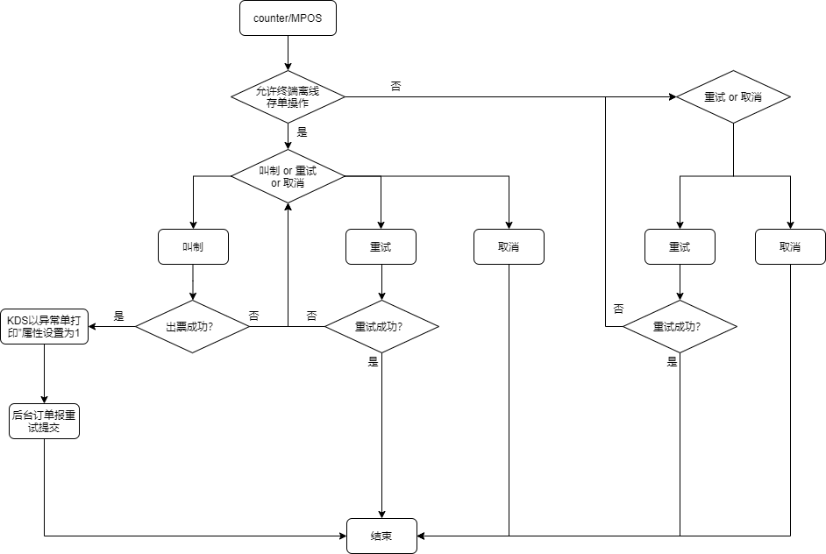
异常下单-终端无法连接服务端流程图
Notes:
目的：
不管是否走了打票，尽量把订单推到餐厅端，系统内部推成功后才能解决新单看不到、结账单下不来，锁单的问题。
打小票的目的是不想等待太长时间，尽量先出餐。
打票和重试报文，
叫制和是否提交到服务端没有任何关系的。叫制只是多打个票出来。
不管是否叫制，终端都会继续推送订单到中心端。
叫制是人工操作，有操作员决定是否打票，系统之前的实现方式是当终端连接总部端网络出问题的时候，终端上也显示提交成功，但终端一直再尝试提交，所以订单就具有延迟性。
新的方案在提交发现后台无法提交的时候，需要给操作员两个选择：1.继续提交；2.叫制（后台继续提交，终端打印出来小票）；
解决核心的问题是
1.报文系统乱序的时候KDS如何上屏？目前没有重现，是断网的时候我们并没有重推，现在的方案都涉及到重推，所以肯定会出现类似情况
2.打票和重试，重试报文厨房如何识别这个是已经打票的了；
counter_order_oc用来打票，当打票操作成功后，counter_order_kds报文持续往总部端推送的时候需要修改状态（状态改成已出票），修改状态由终端来修改；
Mpos叫制->
叫制之后，mpos一直往总部端发送消息
不管网络有没有问题 mpos 都会显示提交成功
当叫制之后，报文设置为已经打票；
Counter_order_kds需要设置已经打票；
只要终端和总部端是断网的情况下都是无法提交订单的。
之前的处理逻辑是：终端

Slide 7
异常下单-餐点端与中心端离线
解决思路
外带、外送等渠道
银二代备份下单渠道
总部端
扫码点餐应用
1.当总部端和餐厅端网络不通时，通过异常下单的方式将订单下到银二代备份下单渠道；
2.推送前如果当前“KDS以异常单打印”为空，那么将该属性修改为0，如果不为空也不为0则不作调整；
3.银二代备份下单渠道判断“KDS以异常单打印”属性，如果为如果是0，先通过餐厅网络推给餐厅端，如果尝试几次后，推送失败，银二代打印小票，并将属性修改为1；
4.当属性为1的情况：说明已经出过小票了（终端走叫制的时候该属性也修改为1），银二代获取到1时，不要再打印小票：
5.银二代对于所有的报文都要推送到餐厅端，但如果推送不成功的话，counter_order_oc不会打小票，但counter_order_kds、 sweep_order_oc、oc_order_store、kisok_order_oc都会打小票。
Order Center
下单
下单
MPOS 终端
下单
总部端
Order Center
异常单
4G
Counter 终端
下单
餐厅端
银二代备份下单渠道
餐厅
网络
餐厅端
KDS
离线提示：
1.餐厅端每分钟向总部端发送一次心跳，连续三次心跳失败，在Counter上提示（建议采用扫码或mpos点单）；
2.餐厅端与中心端离线后，仍然进行心跳检测，连接上后，Counter上提示离线恢复；
Notes:
需要同OC沟通：
1.采用异常下单之后，数据推送到OC，银二代监听OC获取到订单报文；
2.由OC来保证数据能够推送到有底座的银二代上；
3.餐厅端提供接口，由银二代调用接口将数据传送到餐厅端； 3.1假设接口调用失败（可以设置调用尝试次数），由银二代出小票，银二代继续像餐厅端推送订单报文，但该报文需要修改状态（状态改成已出票），
4.餐厅端再将数据推给KDS上屏
由于网络不通，Counter_order_kds通过该方案下来后，但kds_order_oc报文无法上传上去，这个报文包括两种场景：
1.下新单回传，OC应该有超时机制，如果超时，自动回推送结账单下来；
2.下结账单，需要同OC讨论影响在哪里？？
两个报文会推送到备份下单渠道，一个是counter_order_oc一个是counter_order_kds 如果备份下单渠道推送餐厅端失败，counter_order_oc不用再继续推送，但counter_order_kds需要出小票，需要修改状态（状态改成已出票）
当COUNTER_ORDER_KDS传到了KDS之后，从KDS发出的报文（KDS_ORDER_OC）如何传递到OC呢？？
银二代备份下单渠道如果打印小票，订单报文是否已出票选项设置为是
银二代备份下单渠道如果推送到餐厅端，订单报文增加“备份渠道推送”选项？？
如果用counter下单怎么办，数据无法推送上去？？
结账单报文没有推送上去，对preorder有什么影响？？ Or 同OC沟通

Slide 8
异常下单-换站场景
假设换站开关打开，目前换站60秒，异常下单300秒，假设数据在金山上
1.第60秒执行换站操作从金山->腾讯；
2.第120秒执行换站操作从腾讯->金山，时间上会有延迟，这里先忽略；
3.第180秒执行换站操作从金山->腾讯；
4.第240秒执行换站操作从腾讯->金山；
5.第300秒，一般由于网路的延迟性，这这时候会执行异常下单操作；
6.换站和异常下单基本不会刚好赶在同一时刻触发，假设赶在同一时刻触发，优先执行异常下单；
7.假设一旦异常下单之后会在订单报文中做标记，当执行换站之后，如果发现已经走异常下单了，是不会在另外的站点再执行异常下单的。
counter_order_kds
金山
腾讯
Notes:
目的：
不管是否走了打票，尽量把订单推到餐厅端，系统内部推成功后才能解决新单看不到、结账单下不来，锁单的问题。
打小票的目的是不想等待太长时间，尽量先出餐。
打票和重试报文，
叫制和是否提交到服务端没有任何关系的。叫制只是多打个票出来。
不管是否叫制，终端都会继续推送订单到中心端。
叫制是人工操作，有操作员决定是否打票，系统之前的实现方式是当终端连接总部端网络出问题的时候，终端上也显示提交成功，但终端一直再尝试提交，所以订单就具有延迟性。
新的方案在提交发现后台无法提交的时候，需要给操作员两个选择：1.继续提交；2.叫制（后台继续提交，终端打印出来小票）；
解决核心的问题是
1.报文系统乱序的时候KDS如何上屏？目前没有重现，是断网的时候我们并没有重推，现在的方案都涉及到重推，所以肯定会出现类似情况
2.打票和重试，重试报文厨房如何识别这个是已经打票的了；
counter_order_oc用来打票，当打票操作成功后，counter_order_kds报文持续往总部端推送的时候需要修改状态（状态改成已出票），修改状态由终端来修改；
Mpos叫制->
叫制之后，mpos一直往总部端发送消息
不管网络有没有问题 mpos 都会显示提交成功
当叫制之后，报文设置为已经打票；
Counter_order_kds需要设置已经打票；
只要终端和总部端是断网的情况下都是无法提交订单的。
之前的处理逻辑是：终端

Slide 9
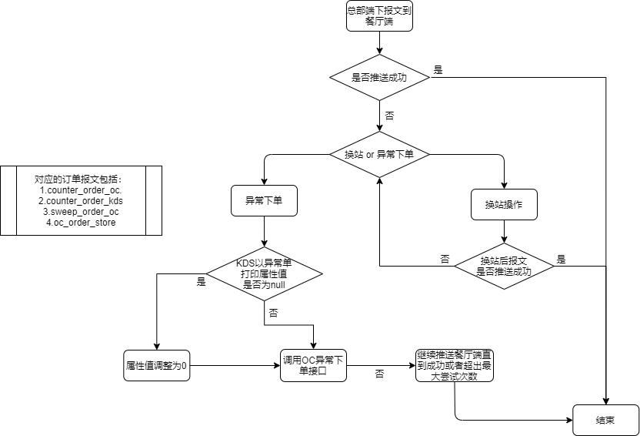
异常下单-餐厅端与中心端离线流程图
Notes:
目的：
不管是否走了打票，尽量把订单推到餐厅端，系统内部推成功后才能解决新单看不到、结账单下不来，锁单的问题。
打小票的目的是不想等待太长时间，尽量先出餐。
打票和重试报文，
叫制和是否提交到服务端没有任何关系的。叫制只是多打个票出来。
不管是否叫制，终端都会继续推送订单到中心端。
叫制是人工操作，有操作员决定是否打票，系统之前的实现方式是当终端连接总部端网络出问题的时候，终端上也显示提交成功，但终端一直再尝试提交，所以订单就具有延迟性。
新的方案在提交发现后台无法提交的时候，需要给操作员两个选择：1.继续提交；2.叫制（后台继续提交，终端打印出来小票）；
解决核心的问题是
1.报文系统乱序的时候KDS如何上屏？目前没有重现，是断网的时候我们并没有重推，现在的方案都涉及到重推，所以肯定会出现类似情况
2.打票和重试，重试报文厨房如何识别这个是已经打票的了；
counter_order_oc用来打票，当打票操作成功后，counter_order_kds报文持续往总部端推送的时候需要修改状态（状态改成已出票），修改状态由终端来修改；
Mpos叫制->
叫制之后，mpos一直往总部端发送消息
不管网络有没有问题 mpos 都会显示提交成功
当叫制之后，报文设置为已经打票；
Counter_order_kds需要设置已经打票；
只要终端和总部端是断网的情况下都是无法提交订单的。
之前的处理逻辑是：终端

Slide 10
异常下单-餐厅端与KDS不可用
解决思路
外带、外送等渠道
打印小票
总部端
扫码点餐应用
1.总部端封装OC异常下单接口；
2.餐厅端调用该接口完成异常下单动作，调用接口前先将 “KDS以异常单打印”属性设置为2；
3.餐厅端调用接口成功后，并持续推通过餐厅端往KDS推送报文（餐厅端推送KDS报文并不修改将 “KDS以异常单打印” 属性）；
4.银二代获取到异常单后，打印小票之后，将报文推送到餐厅端；
5.餐厅端收到该报文后，判断餐厅推送KDS报文（步骤3）是否成功？如果成功忽略，如果不成功则取消该推送动作。
Order Center
下单
下单
MPOS 终端
下单
总部端
Order Center
异常单
4G
Counter 终端
下单
餐厅端
银二代备份下单渠道
餐厅
网络
餐厅端
KDS
Notes:
实现思路（餐厅端到KDS不可用，这个解决思路就是通过银二代出票）：
1.总部端封装一层接口，改接口调用OC异常下单接口；
2.餐厅端调用总部端接口成功之后，由餐厅端持续像KDS推送报文，推送前，需要将状态改成已出票状态；
Counter目前都是单向调用的，由counter调用餐厅端；
餐厅端收到了银二代的订单 但餐厅端无法给KSD推送，需要考虑的场景
异常下单->银二代打票->银二代重试推送餐厅端成功->餐厅端推送到KDS推送不成功的情况，这种情况就不再需要餐厅端推到总部端再到银二代打票了，继续重试就行了
Mpos做了叫制->mpos网络通了后，订单会到总部端->总部端推送到餐厅端->餐厅端推送KDS不成功后，情况同上
->总部端异常下单不需要再走了，情况也同上类似
总结来说，可以先判断下当前订单的状态是否是已出票，如果是，就重试即可；

Slide 11
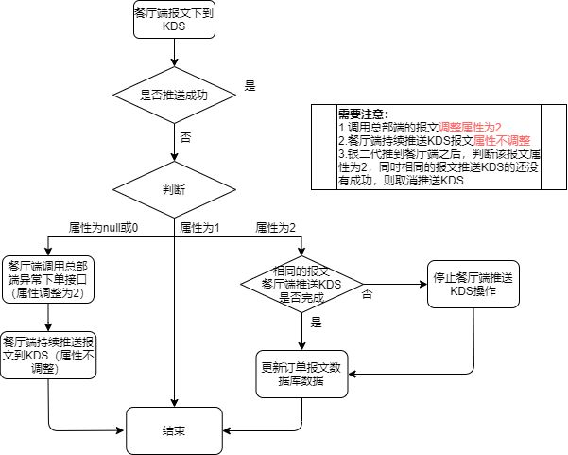
异常下单-餐厅端与KDS不可用流程图
Notes:
实现思路（餐厅端到KDS不可用，这个解决思路就是通过银二代出票）：
1.总部端封装一层接口，改接口调用OC异常下单接口；
2.餐厅端调用总部端接口成功之后，由餐厅端持续像KDS推送报文，推送前，需要将状态改成已出票状态；
Counter目前都是单向调用的，由counter调用餐厅端；
餐厅端收到了银二代的订单 但餐厅端无法给KSD推送，需要考虑的场景
异常下单->银二代打票->银二代重试推送餐厅端成功->餐厅端推送到KDS推送不成功的情况，这种情况就不再需要餐厅端推到总部端再到银二代打票了，继续重试就行了
Mpos做了叫制->mpos网络通了后，订单会到总部端->总部端推送到餐厅端->餐厅端推送KDS不成功后，情况同上
->总部端异常下单不需要再走了，情况也同上类似
总结来说，可以先判断下当前订单的状态是否是已出票，如果是，就重试即可；

Slide 12
报文时序
1.OC报文中增加“时序”；
2.安卓终端时序同步问题（对应JIRA CPOS-1799），Ubuntu已经解决；
3.CPOS终端操作产生的订单报文报文时序按照基于报文生成时间为时序时间，counter_order_oc之前已经用了取单时间戳，是否调整无所谓，关键是counter_order_kds的报文，需要调整的是counter_order_kds的时间戳；
4.其它渠道订单首先要保证时序同步，其次可以以提交订单为报文时序为报文时序；
Notes:
1.时间戳；
2.本次更新，识别要上屏的内容，识别异常品项；
3.本次修改内容（1个小时之后）；

Slide 13
总部端&餐厅端&订单报文
1.总部端封装OC提供异常下单接口，支持设置“KDS以异常单打印”属性；
2.当餐厅-KDS网络不通的时候，餐厅端调用总部端封装的异常下单接口，传递设置“KDS以异常单打印”属性为2；
3.订单报文增加“KDS以异常单打印”属性，该属性可以为空,0,1,2；
为空表示正常单，0表示总部端-餐厅端网络不通，1表示已经打印过小票，银二代不会再打印小票，2表示餐厅端-kds网络不通，报文不再推送到餐厅端，银二代直接打小票；
Notes:
1.时间戳；
2.本次更新，识别要上屏的内容，识别异常品项；
3.本次修改内容（1个小时之后）；

Slide 14
OC&银二代
OC端：
1.OC需要扩展字段支持设置“KDS以异常单打印”属性；
银二代端（非Counter）：
1.银二代通过异常下单获取到的订单报文推送到餐厅端的报文包括包括：OC_ORDER_STORE、COUNTER_ORDER_KDS、COUNTER_ORDER_OC和SWEEP_ORDER_OC（ COUNTER_ORDER_KDS 为新增）；
2.打印小票逻辑调整：coutner_order_oc不再打印小票只通过银二代备份通道推送到餐厅端， COUNTER_ORDER_KDS、COUNTER_ORDER_OC和SWEEP_ORDER_OC要根据“KDS以异常单打印”属性判断是否打印小票；
总部端
Order Center
counter_order_oc：只推送餐厅端；
异常单
4G
counter_order_kds
sweep_order_oc
oc_order_store
餐厅端
根据属性判断推送和打印动作
银二代备份下单渠道
餐厅
网络
Notes:
实现思路（餐厅端到KDS不可用，这个解决思路就是通过银二代出票）：
1.总部端封装一层接口，改接口调用OC异常下单接口；
2.餐厅端调用总部端接口成功之后，由餐厅端持续像KDS推送报文，推送前，需要将状态改成已出票状态；
Counter目前都是单向调用的，由counter调用餐厅端；
餐厅端收到了银二代的订单 但餐厅端无法给KSD推送，需要考虑的场景
异常下单->银二代打票->银二代重试推送餐厅端成功->餐厅端推送到KDS推送不成功的情况，这种情况就不再需要餐厅端推到总部端再到银二代打票了，继续重试就行了
Mpos做了叫制->mpos网络通了后，订单会到总部端->总部端推送到餐厅端->餐厅端推送KDS不成功后，情况同上
->总部端异常下单不需要再走了，情况也同上类似
总结来说，可以先判断下当前订单的状态是否是已出票，如果是，就重试即可；

Slide 15
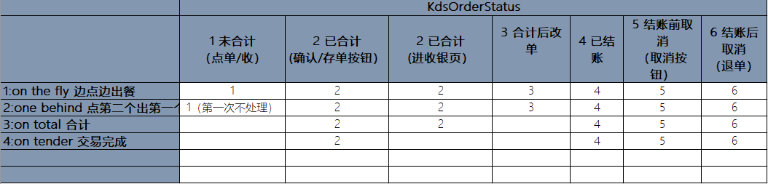
银二代打印COUNTER_ORDER_KDS逻辑
kdsOrderStatus(KDS订单状态)
orderKvsType(上屏模式)
1.银二代不再打印counter_order_oc报文，改为打印counter_order_kds报文；
2.kdsOrderStatus如果为4（已结账）、5（结账前取消）、6（结账后取消）打印；
3.如果kdsOrderStatus是2目前的判断来看是存在重复打印的（存单打印，进收银页不打印），如果将已合计（进收银页）kdsOrderStatus的属性值做调整，对KDS是否有影响？？？
Notes:
实现思路（餐厅端到KDS不可用，这个解决思路就是通过银二代出票）：
1.总部端封装一层接口，改接口调用OC异常下单接口；
2.餐厅端调用总部端接口成功之后，由餐厅端持续像KDS推送报文，推送前，需要将状态改成已出票状态；
Counter目前都是单向调用的，由counter调用餐厅端；
餐厅端收到了银二代的订单 但餐厅端无法给KSD推送，需要考虑的场景
异常下单->银二代打票->银二代重试推送餐厅端成功->餐厅端推送到KDS推送不成功的情况，这种情况就不再需要餐厅端推到总部端再到银二代打票了，继续重试就行了
Mpos做了叫制->mpos网络通了后，订单会到总部端->总部端推送到餐厅端->餐厅端推送KDS不成功后，情况同上
->总部端异常下单不需要再走了，情况也同上类似
总结来说，可以先判断下当前订单的状态是否是已出票，如果是，就重试即可；

Slide 16
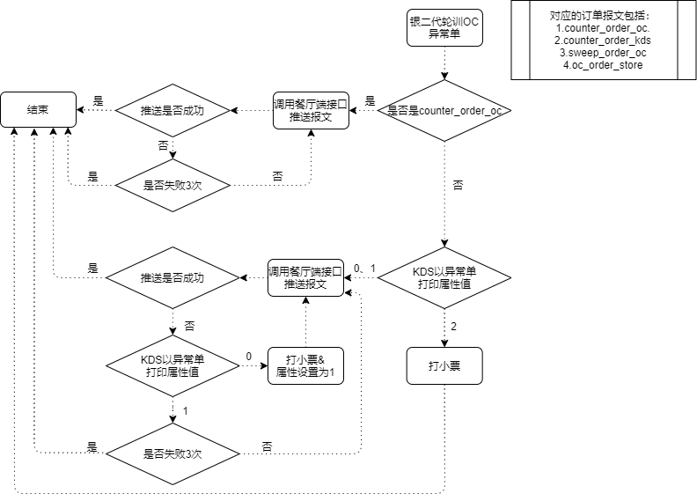
银二代流程图（仅供参考）
Notes:
实现思路（餐厅端到KDS不可用，这个解决思路就是通过银二代出票）：
1.总部端封装一层接口，改接口调用OC异常下单接口；
2.餐厅端调用总部端接口成功之后，由餐厅端持续像KDS推送报文，推送前，需要将状态改成已出票状态；
Counter目前都是单向调用的，由counter调用餐厅端；
餐厅端收到了银二代的订单 但餐厅端无法给KSD推送，需要考虑的场景
异常下单->银二代打票->银二代重试推送餐厅端成功->餐厅端推送到KDS推送不成功的情况，这种情况就不再需要餐厅端推到总部端再到银二代打票了，继续重试就行了
Mpos做了叫制->mpos网络通了后，订单会到总部端->总部端推送到餐厅端->餐厅端推送KDS不成功后，情况同上
->总部端异常下单不需要再走了，情况也同上类似
总结来说，可以先判断下当前订单的状态是否是已出票，如果是，就重试即可；

Slide 17
异常下单-与OC讨论
需要和OC讨论1：
1.采用异常下单之后，数据推送到OC，银二代监听OC获取到订单报文；
2.由OC来保证数据能够推送到有底座的银二代上；
3.餐厅端提供接口，由银二代调用接口将数据传送到餐厅端，假设接口调用失败（可以设置调用尝试次数），由银二代出小票，银二代继续向餐厅端推送订单报文，但该报文需要修改状态（状态改成已出票），
4.餐厅端再将数据推给KDS上屏。
需要和OC讨论2：
由于网络不通，counter_order_kds通过该方案下来后，但kds_order_oc报文无法上传上去，这个报文包括两种场景：
1.下新单回传，OC应该有超时机制，如果超时，自动回推送结账单下来；
2.下结账单，需要同OC讨论影响在哪里？？
OC
餐厅端
需要和银二代讨论：
1.银二代如何保证从OC获取的异常订单的信息正好对应的是放在底座的机器上？
2.银二代从OC中获取的异常下单报文，如何保证正确的Location？银二代属于关联哪个餐厅地址，属于哪个区域？
L0-L1
银二代
L0-L1
餐厅端
L0
餐厅端
L1
Notes:
需要同OC沟通：
1.采用异常下单之后，数据推送到OC，银二代监听OC获取到订单报文；
2.由OC来保证数据能够推送到有底座的银二代上；
3.餐厅端提供接口，由银二代调用接口将数据传送到餐厅端； 3.1假设接口调用失败（可以设置调用尝试次数），由银二代出小票，银二代继续像餐厅端推送订单报文，但该报文需要修改状态（状态改成已出票），
4.餐厅端再将数据推给KDS上屏
由于网络不通，Counter_order_kds通过该方案下来后，但kds_order_oc报文无法上传上去，这个报文包括两种场景：
1.下新单回传，OC应该有超时机制，如果超时，自动回推送结账单下来；
2.下结账单，需要同OC讨论影响在哪里？？
两个报文会推送到备份下单渠道，一个是counter_order_oc一个是counter_order_kds 如果备份下单渠道推送餐厅端失败，counter_order_oc不用再继续推送，但counter_order_kds需要出小票，需要修改状态（状态改成已出票）
当COUNTER_ORDER_KDS传到了KDS之后，从KDS发出的报文（KDS_ORDER_OC）如何传递到OC呢？？
银二代备份下单渠道如果打印小票，订单报文是否已出票选项设置为是
银二代备份下单渠道如果推送到餐厅端，订单报文增加“备份渠道推送”选项？？
如果用counter下单怎么办，数据无法推送上去？？
结账单报文没有推送上去，对preorder有什么影响？？ Or 同OC沟通

